Slide 2
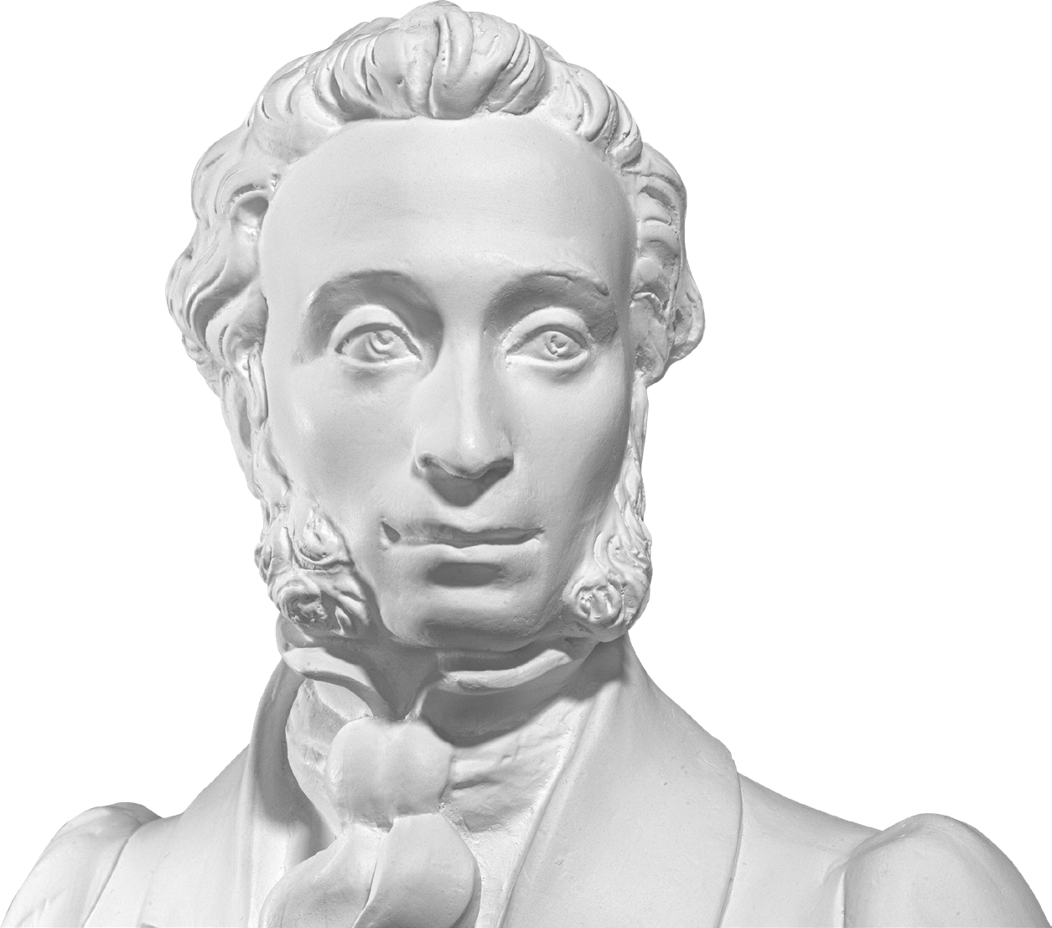
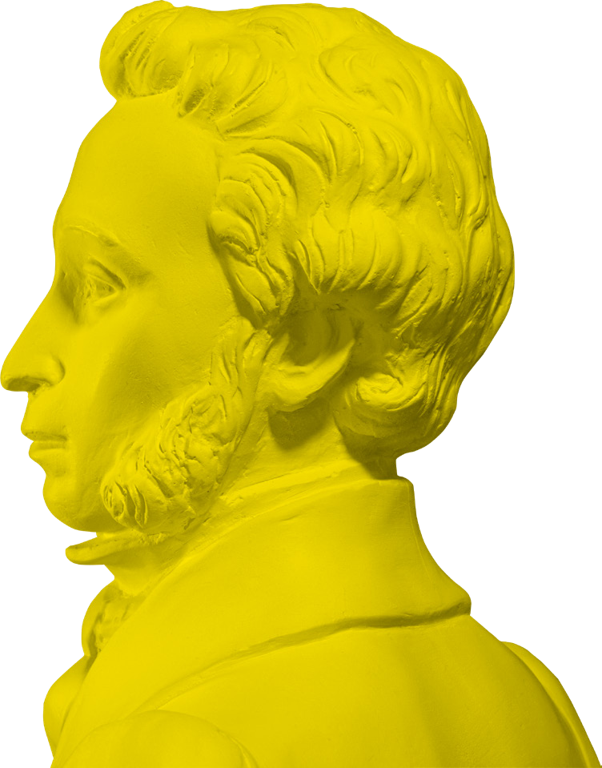
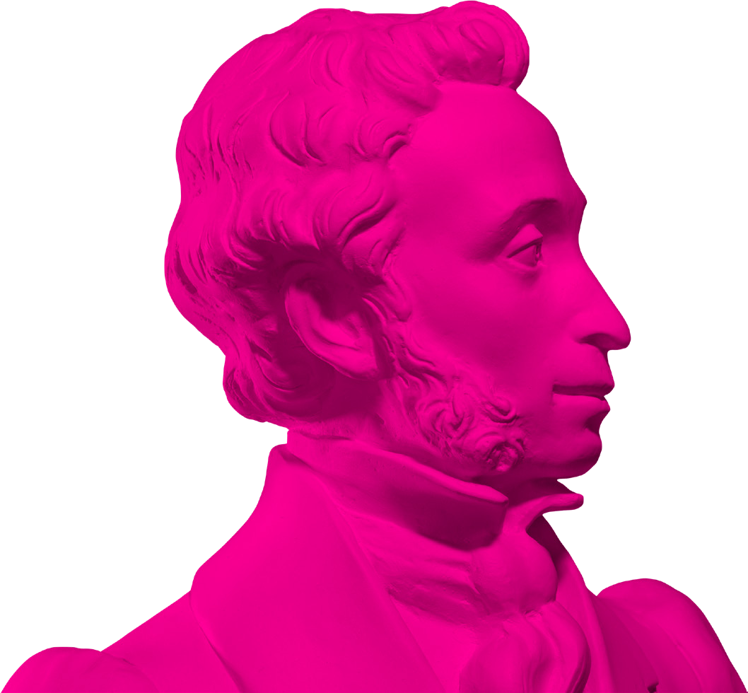
Пушкинская карта для молодежи в России в 2022 году:
как оформить и кто сможет получить
Пушкинской картой можно оплачивать посещение различных культурных мероприятий на сумму 5000 рублей. Это могут быть походы на экскурсию, на концерт, в театр. С февраля 2022 года ее владельцы могут также покупать билеты в кино на фильмы российского производства. На это можно потратить 2000 рублей.

Slide 3
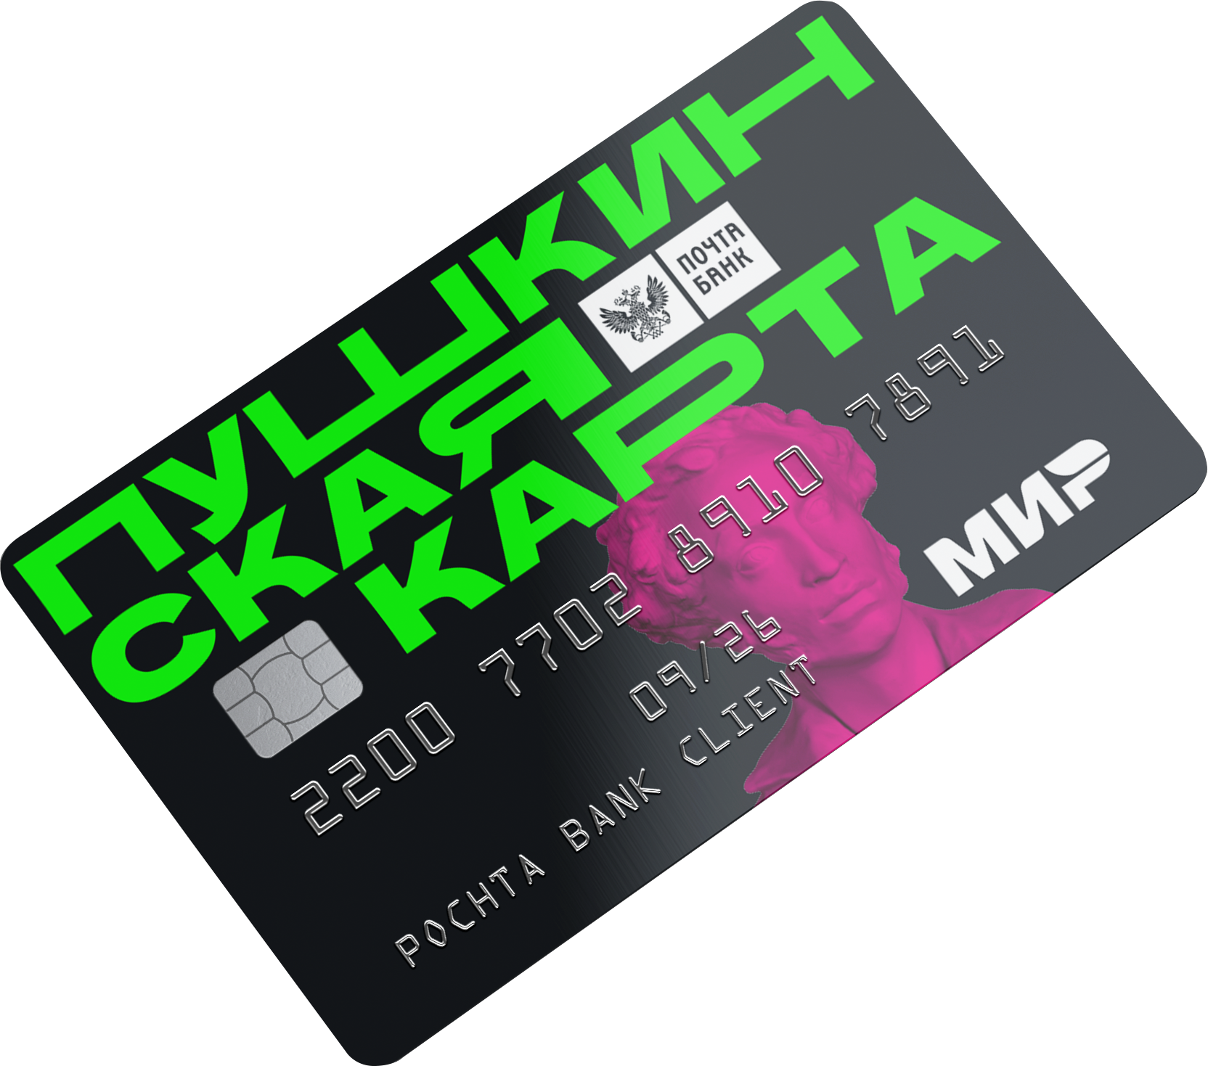
Кому можно оформить Пушкинскую карту
Пушкинская карта предназначена для молодых людей в возрасте от 14 до 22 лет включительно.
Номинал карты—5000 рублей.
Неиспользованные денежные средства на карте сгорают 31 декабря

Slide 4
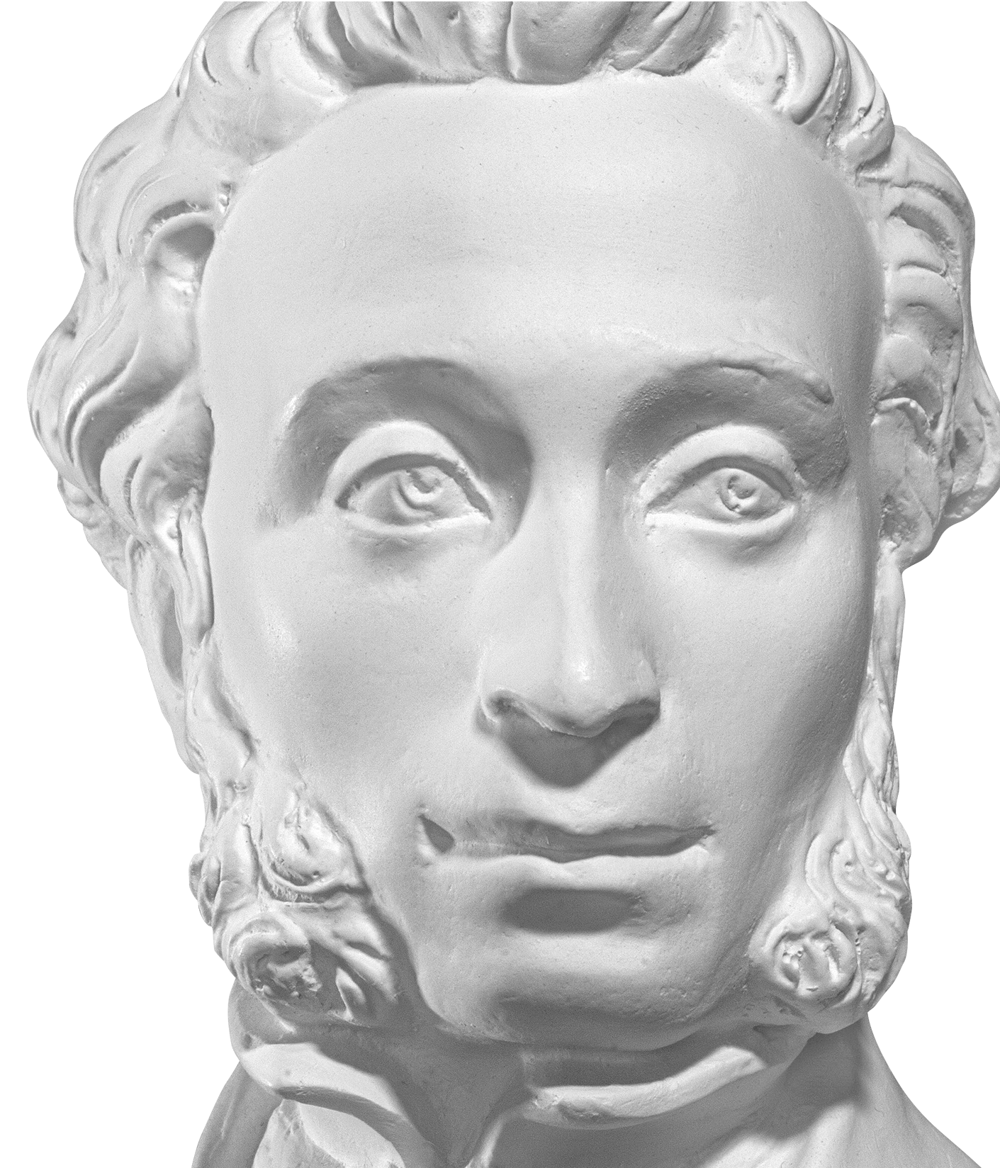
Как оформить Пушкинскую карту
создать учетную запись на портале Госуслуги;
скачать на гаджет приложение «Госуслуги.Культура» и с его помощью выпустить виртуальную карту.
Желающие получить пластиковую Пушкинскую карту должны обратиться в отделение Почта-банка-участника программы для выпуска карты.

Slide 5
Где купить билет по Пушкинской карте
На сайтах организаций культуры, которые участвуют в программе, например на сайте Детской филармонии.
На порталах популярных билетных систем (Яндекс.Афиша, Кассир.ру, др.)
В приложении «Госуслуги.Культура».
На портале «Культура.РФ» доступен список мероприятий, билеты на которые можно оплатить Пушкинской картой.

Slide 6
Вопрос-ответ
Можно ли купить билеты для своих родных или друзей?
Нет, правила программы запрещают покупку билетов для другого человека. Билет и Пушкинская карта — именные.
Можно ли сходить на одно и то же мероприятие несколько раз?
Да, можно, если каждый раз будете покупать новые билеты.
Чтобы посетить мероприятие по Пушкинской карте достаточно купленного билета?
Нет. При посещении Вас попросят предъявить паспорт, билет, Пушкинскую карту.
Может ли гражданин купить два билета на один и тот же сеанс?
Может, хотя особого смысла в этом нет: не получится передать второй билет кому-то еще. Это запрещено правилами программы. Но, если гражданин хочет выкупить несколько мест, чтобы сидеть в одиночестве, он имеет на это полное право.

Slide 7
До скорой встречи в Детской филармонии!
г. Екатеринбург, 8 Марта, 36
https://sgdf.ru/
+7 (343) 214-98-62 – касса
+7 (343) 214-98-68 – отдел продаж

